Slide 1
Szépkorúak Akadémiája 2019. június 6. Szolnok
Dr. Marsi Edit
főiskolai docens
ügyvéd

Slide 2
„A felejtés forrása a tudás”
Marsi Gyula: Túl a szivárványon. Bába Kiadó Szeged 2002.

Slide 3
Betegjogok – és kötelezettségek
1997. évi CLIV. tv. Az egészségügyről
Betegjogok:
· Általános betegjogok (II. fejezet)
· Speciális betegjogok (pl. X. fejezet a pszichiátriai betegekre vonatkozó szabályok)
Kötelezettségek:
pl. személyes adatok közlése, tájékoztatás fertőző betegségről, térítési díj fizetés
Az egyén szerepe

Slide 4
Általános betegjogok
Az egészségügyi ellátáshoz való jog
Az emberi méltósághoz való jog
A kapcsolattartás joga
Az intézmény elhagyásának joga
A tájékoztatáshoz való jog
Az önrendelkezéshez való jog
Az ellátás visszautasításának joga
Az egészségügyi dokumentáció megtekintésének joga
Az orvosi titoktartáshoz való jog

Slide 5
1. Az egészségügyi ellátáshoz való jog
I. Minden betegnek joga van
sürgős szükség esetén az életmentő, illetve a súlyos vagy maradandó egészségkárosodás megelőzését biztosító ellátáshoz,
valamint fájdalmának csillapításához és szenvedéseinek csökkentéséhez.

Slide 6
Az egészségügyi ellátáshoz való jog 2.
Minden betegnek joga van – a jogszabályban meghatározott keretek között -
az egészségi állapota által indokolt,
megfelelő,
folyamatosan hozzáférhető és
az egyenlő bánásmód követelményének megfelelő egészségügyi ellátáshoz.

Slide 7
Az egészségügyi ellátáshoz való jog 3.
II. Az orvos megválasztásának a joga
- orvos megválasztása
- más orvos által történő vizsgálata
III. A várólistára helyezéshez való jog

Slide 8
2. Az emberi méltósághoz való jog
A beteg emberi méltóságát tiszteletben kell tartani
A betegen kizárólag az ellátásához szükséges beavatkozások végezhetők el

Slide 9
Az emberi méltósághoz való jog 2.
A beteg jogainak gyakorlásában csak az egészségi állapota által indokolt ideig – törvényben meghatározott - mértékben és módon korlátozható
A beteg személyes szabadsága - ellátása során - fizikai, kémiai, biológiai vagy pszichikai módszerekkel vagy eljárásokkal kizárólag sürgős szükség esetén, illetőleg a beteg vagy mások élete, testi épsége és egészsége védelmében korlátozható
- kezelőorvos, ennek hiányában szakápoló rendelheti el

Slide 10
Az emberi méltósághoz való jog 3.
A beteg ellátása során szeméremérzetére tekintettel ruházata csak a szükséges időre és a szakmailag indokolt mértékben távolítható el.
A beteg vizsgálatánál vagy kezelésénél csak azok az ellátásában közreműködő személyek lehetnek jelen, akiknek a jelenléte szakmailag indokolt – oktató kórház, klinika

Slide 11
3. A kapcsolattartás joga
A kapcsolattartás jogát a beteg
a fekvőbeteg-gyógyintézetben meglévő feltételektől függően,
betegtársai jogainak tiszteletben tartásával és
a betegellátás zavartalanságát biztosítva gyakorolhatja.
Házirend!

Slide 12
A kapcsolattartás joga 2.
A beteg jogosult más személyekkel akár írásban, akár szóban kapcsolatot tartani, továbbá látogatókat fogadni.
Beteg megtilthatja, hogy a gyógykezelésének tényét vagy a gyógykezelésével kapcsolatos egyéb információt más előtt feltárják. Ettől csak a gondozása érdekében, közeli hozzátartozója vagy a gondozására köteles személy kérésére lehet eltekinteni.

Slide 13
A kapcsolattartás joga 3.
A súlyos állapotú betegnek joga van arra, hogy az általa megjelölt személy mellette tartózkodjon.
A kiskorú betegnek joga van arra, hogy szülője, törvényes képviselője, illetőleg az általa vagy törvényes képviselője által megjelölt személy mellette tartózkodjon.
A szülő nőnek joga van arra, hogy az általa megjelölt nagykorú személy a vajúdás és a szülés alatt folyamatosan vele lehessen, a szülést követően pedig arra, hogy - amennyiben ezt az ő vagy újszülöttje egészségi állapota nem zárja ki - újszülöttjével egy helyiségben helyezzék el.

Slide 14
A kapcsolattartás joga 4.
A beteget megilleti a vallási meggyőződésének megfelelő egyházi személlyel való kapcsolattartásnak és vallása szabad gyakorlásának joga.
A beteg jogosult saját ruháinak és személyes tárgyainak a használatára.

Slide 15
4. Az intézmény elhagyásának joga
A betegnek joga van a gyógyintézetet elhagyni, amennyiben azzal mások testi épségét, egészségét nem veszélyezteti.
A beteg távozási szándékát a kezelőorvosnak bejelenti, aki ezt a tényt a beteg egészségügyi dokumentációjában feltünteti.
Amennyiben a beteg a gyógyintézetet bejelentés nélkül hagyja el, a kezelőorvos ezt a beteg egészségügyi dokumentációjában feltünteti

Slide 16
Az intézmény elhagyásának joga 2.
A beteg gyógyintézetből történő elbocsátásáról a beteget, illetőleg hozzátartozóját előzetesen tájékoztatni kell, lehetőség szerint legalább 24 órával a tervezett elbocsátást megelőzően.
Cselekvőképtelen beteg esetén a gyógyintézet elhagyásának joga a törvényes képviselő egyetértésével gyakorolható.

Slide 17
5. A tájékoztatáshoz való jog
A beteg megfelelő tájékoztatása az önrendelkezéshez való jog gyakorlásának előfeltétele.
A beteg jogosult a számára
    egyéniesített formában megadott
    teljes körű tájékoztatásra.

Slide 18
A tájékoztatáshoz való jog 2.
a) egészségi állapotáról, beleértve ennek orvosi megítélését is,
b) a javasolt vizsgálatokról, beavatkozásokról,
c) a javasolt vizsgálatok, beavatkozások elvégzésének, illetve elmaradásának lehetséges előnyeiről és kockázatairól,
d) a vizsgálatok, beavatkozások elvégzésének tervezett időpontjairól,
e) döntési jogáról a javasolt vizsgálatok, beavatkozások tekintetében,
f) a lehetséges alternatív eljárásokról, módszerekről,
g) az ellátás folyamatáról és várható kimeneteléről,
h) a további ellátásokról, valamint
i) a javasolt életmódról.
további kérdések!!

Slide 19
A tájékoztatáshoz való jog 3.
A betegnek joga van megismerni ellátása során az egyes vizsgálatok, beavatkozások elvégzését követően azok eredményét, esetleges sikertelenségét, illetve a várttól eltérő eredményt és annak okait.
A betegnek joga van megismerni az ellátásában közvetlenül közreműködő személyek nevét, szakképesítését és beosztását.
A tájékoztatáshoz fűződő jogok gyakorlásához szükséges feltételeket a fenntartó biztosítja.

Slide 20
A tájékoztatáshoz való jog 4.
A tájékoztatás joga a beteget akkor is megilleti, ha beleegyezése egyébként nem feltétele a gyógykezelés megkezdésének.
A beteg tájékoztatására vonatkozó szabályok írásbeliséget csak két esetben követelnek meg:
  ha a beteg a tájékoztatáshoz való jogáról lemond, illetve
  ha más személyt jelöl ki maga helyett a tájékoztatáshoz való jogának gyakorlására.
Eü. Dokumentációban rögzíteni kell a tájékotatás tartalmát.

Slide 21
6. Az önrendelkezéshez való jog
WHO 1994: Informed Consent – a beteg megfelelő tájékoztatáson alapuló beleegyezése („Tájékozott beleegyezés”)
A beteget megilleti az önrendelkezéshez való jog, amely kizárólag törvényben meghatározott esetekben és módon korlátozható.
E jog keretében a beteg szabadon döntheti el, hogy
- kíván-e egészségügyi ellátást igénybe venni, illetve
- annak során mely beavatkozások elvégzésébe egyezik bele, illetve melyeket utasít vissza

Slide 22
Az önrendelkezéshez való jog 2.
A betegnek joga van arra, hogy a kivizsgálását és kezelését érintő döntésekben részt vegyen.
A törvényben foglalt kivételektől eltekintve bármely egészségügyi beavatkozás elvégzésének feltétele, hogy ahhoz a beteg megtévesztéstől, fenyegetéstől és kényszertől mentes, megfelelő tájékoztatáson alapuló beleegyezését adja.

Slide 23
Az önrendelkezéshez való jog 3.
A beteg beleegyezését
    szóban,
    írásban vagy
    ráutaló magatartással adhatja meg
beleegyezését bármikor visszavonhatja
Írásbeli beleegyezés (amennyiben erre nem képes - két tanú együttes jelenlétében, szóban vagy más módon megtett nyilatkozata) szükséges
    invazív (testbe behatoló) beavakozások elvégzéséhez
    a pszichiátriai betegek önkéntes gyógykezelésbe vételéhez

Slide 24
Az önrendelkezéshez való jog 4.
A cselekvőképes beteg (ha a törvény eltérően nem rendelkezik) - közokiratban, teljes bizonyító erejű magánokiratban - vagy - írásképtelensége esetén - két tanú együttes jelenlétében megtett nyilatkozattal
a) megnevezheti azt a cselekvőképes személyt, aki jogosult helyette a beleegyezés, illetve a visszautasítás jogát gyakorolni, illetve, akit tájékoztatni kell (helyettes döntő),
b) illetve bárkit kizárhat a beleegyezés és a visszautasítás jogának helyette történő gyakorlásából, illetve a tájékoztatásból.

Slide 25
Az önrendelkezéshez való jog 5.
- Helyettes döntő kijelölésének hiányában, ha a beteg cselekvőképtelen, v. részlegesen korlátozott a cselekvőképessége, tv.-i sorrend:
a) a beteg törvényes képviselője (szülő, gyám, gondnok), ennek hiányában
b) a beteggel közös háztartásban élő, cselekvőképes
ba) házastársa vagy élettársa, ennek hiányában
bb) gyermeke, ennek hiányában
bc) szülője, ennek hiányában
bd) testvére, ennek hiányában
be) nagyszülője, ennek hiányában
bf) unokája;

Slide 26
Az önrendelkezéshez való jog 6.
c) a b) pontban megjelölt hozzátartozója hiányában a beteggel közös háztartásban nem élő, cselekvőképes
ca) gyermeke, ennek hiányában
cb) szülője, ennek hiányában
cc) testvére, ennek hiányában
cd) nagyszülője, ennek hiányában
ce) unokája.

Slide 27
Az önrendelkezéshez való jog 7.
A beteg beleegyezésének vélelmezése (késedelem megelőzése)
Beleegyezés nélkül elvégezhető beavatkozások (közvetlen életveszély, más életét, testi épségét veszélyezteti az elmaradás)
A beleegyezés kiterjesztésének a joga (sürgős szüksége, súlyos károsodás megelőzése)

Slide 28
Önrendelkezési jog szerv, szövet eltávolítása tekintetében – életében 8.
A beteg írásbeli beleegyezése szükséges bármely - a beavatkozással összefüggésben - életében eltávolított sejtjének, sejtalkotórészének, szövetének, szervének, testrészének - egészségügyi ellátásával össze nem függő - bármilyen célú felhasználásához.
Nem kell a beteg beleegyezése ezen anyagok szokásos módon történő megsemmisítéséhez.

Slide 29
Önrendelkezési jog szerv, szövet eltávolítása tekintetében – halála esetére 9.
A betegnek joga van arra, hogy halála esetére rendelkezzen a holttestét érintő beavatkozásokról. A beteg a törvény rendelkezései szerint megtilthatja, hogy holttestéből szervet és szövetet átültetés, egyéb gyógyító célú felhasználás, kutatás vagy oktatás céljából eltávolítsanak.
Negatív donornyilatkozat

Slide 30
7. Az ellátás visszautasításának joga
a cselekvőképes beteget - a törvényben meghatározott esetek kivételével - megilleti az egészségügyi ellátás visszautasításának joga.
Nem illeti meg a beteget ez a jog, ha annak elmaradása mások életét vagy testi épségét veszélyeztetné.

Slide 31
Az ellátás visszautasításának joga 2.
A beteg minden olyan ellátást, amelynek elmaradása esetén egészségi állapotában várhatóan súlyos vagy maradandó károsodás következne be, csak közokiratban vagy teljes bizonyító erejű magánokiratban, illetve írásképtelensége esetén két tanú együttes jelenlétében utasíthat vissza.

Slide 32
Az ellátás visszautasításának joga 3.
A betegség természetes lefolyását lehetővé téve az életfenntartó vagy életmentő beavatkozás visszautasítására csak abban az esetben van lehetőség, ha a beteg olyan súlyos betegségben szenved, amely az orvostudomány mindenkori állása szerint rövid időn belül - megfelelő egészségügyi ellátás mellett is - halálhoz vezet és gyógyíthatatlan.
(közokirat, teljes bizonyító erejű magánokirat, két tanú együttes jelenlétében tett nyilatkozat)

Slide 33
Az ellátás visszautasításának joga 4.
Az életfenntartó, életmentő beavatkozás visszautasítása csak akkor érvényes, ha egy háromtagú orvosi bizottság a beteget megvizsgálja és egybehangzóan, írásban nyilatkozik arról, hogy a beteg döntését annak következményei tudatában hozta meg, illetve, hogy az előző bekezdés szerinti feltételek fennállnak, továbbá a beteg az orvosi bizottság nyilatkozatát követő 3. napon - két tanú előtt - ismételten kinyilvánítja a visszautasításra irányuló szándékát.ű
Az orvosi bizottság tagjai a beteg kezelőorvosa, egy - a beteg gyógykezelésében részt nem vevő -, a betegség jellegének megfelelő szakorvos, valamint egy pszichiáter szakorvos.

Slide 34
Az ellátás visszautasításának joga 5.
A beteg nem utasíthatja vissza az életfenntartó vagy életmentő beavatkozást, ha várandós és előre láthatóan képes a gyermek kihordására.
A beteg a visszautasításra vonatkozó nyilatkozatát bármikor, alaki kötöttség nélkül (tehát akár szóban is) visszavonhatja.

Slide 35
Az ellátás visszautasításának joga 6.
Cselekvőképtelen és korlátozottan cselekvőképes beteg esetén az olyan ellátás, amelynek elmaradása súlyos, vagy maradandó egészségkárosodást idéz elő, nem utasítható vissza.
Amennyiben cselekvőképtelen és korlátozottan cselekvőképes beteg esetén az életmentő, életfenntartó ellátás visszautasítására kerül sor, az egészségügyi szolgáltató keresetet indít a beleegyezés bíróság általi pótlása iránt.
A bíróság nem peres eljárásban soron kívül jár el. Az eljárás tárgyi költségmentes.

Slide 36
Az ellátás visszautasításának joga 7.
A törvény cselekvőképes személy számára biztosítja azt a jogot, hogy meghatározott alakiságok mellett későbbi esetleges cselekvőképtelensége esetére általános jelleggel egyes beavatkozásokat, illetve vizsgálatokat megtilthasson. Életfenntartó vagy életmentő beavatkozások visszautasítására vonatkozó nyilatkozat csak további feltételek teljesülése esetén érvényes.

Slide 37
Az egészségügyi dokumentáció megismerésének joga
- Az egészségügyi dokumentációval az egészségügyi szolgáltató, az abban szereplő adattal a beteg rendelkezik.
- A beteg jogosult
a) a gyógykezeléssel összefüggő adatainak kezeléséről tájékoztatást kapni,
b) a rá vonatkozó egészségügyi adatokat megismerni,
c) az egészségügyi dokumentációba betekinteni, valamint azokról saját költségére másolatot kapni,
d) az egészségügyi intézményből történő elbocsátásakor zárójelentést kapni,
e) egészségügyi adatairól indokolt célra - saját költségére - összefoglaló vagy kivonatos írásos véleményt kapni.

Slide 38
Az egészségügyi dokumentáció megismerésének joga 2.
A beteg jogosult az általa pontatlannak vagy hiányosnak vélt - rá vonatkozó - egészségügyi dokumentáció kiegészítését, kijavítását kezdeményezni
Cselekvőképtelen személy dokumentációjába való betekintési jog az önrendelkezési jog körében meghatározott személyt illeti meg.

Slide 39
Az orvosi titoktartáshoz való jog
Az egészségügyi ellátásban résztvevő személyek a beteg ellátása során tudomásukra jutott egészségügyi és egyéb személyes adatait bizalmasan kötelesek kezelni, és csak az arra jogszabály, hatósági határozat vagy a beteg nyilatkozata által feljogosított személyekkel jogosultak közölni.
Az orvosi titoktartási kötelezettség tehát a törvény értelmében nemcsak az orvost, hanem minden, a beteg ellátásában közreműködő személyt terhel.

Slide 40
A betegek kötelezettségei
együttműködési kötelezettség
tájékoztatni az egészségügyi szolgáltató alkalmazottait mindarról, amely szükséges a kórisme megállapításához, a megfelelő kezelési terv elkészítéséhez és a beavatkozások elvégzéséhez, így különösen minden korábbi betegségéről, gyógykezeléséről, gyógyszer vagy gyógyhatású készítmény szedéséről, egészségkárosító kockázati tényezőiről,
tájékoztatni őket - saját betegségével összefüggésben - mindarról, amely mások életét vagy testi épségét veszélyeztetheti, így különösen a fertőző betegségekről és a foglalkozás végzését kizáró megbetegedésekről és állapotokról,

Slide 41
A betegek kötelezettségei 2.
c) az egészségügyi miniszter rendeletében foglalt fertőző betegségek esetén megnevezni azon személyeket, akiktől a fertőző betegséget megkaphatta, illetve akiket megfertőzhetett,
d) tájékoztatni őket minden, az egészségügyi ellátást érintő, általa korábban tett jognyilatkozatáról,
e) a gyógykezelésével kapcsolatban tőlük kapott rendelkezéseket betartani,
f) az egészségügyi intézmény házirendjét betartani,
g) a jogszabály által előírt térítési díjat megfizetni,
h) jogszabályban előírt személyes adatait hitelt érdemlően igazolni.

Slide 42
A betegek kötelezettségei 3.
A beteg és hozzátartozói jogaik gyakorlása során kötelesek tiszteletben tartani más betegek jogait.
- A beteg és hozzátartozói jogainak gyakorlása nem sértheti az egészségügyi dolgozóknak törvényben foglalt jogait.

Slide 43
Betegjogok érvényesítése
Betegjogi képviselő
Integrált Jogvédelmi Központ foglalkoztatja
Panasztétel – egyéb jogosítványok
Panasz – 15 napon belül kivizsgálás, utána 8 napon belül a fenntartóhoz fordulhat
Eü.adatvédelmi tv.

Slide 44
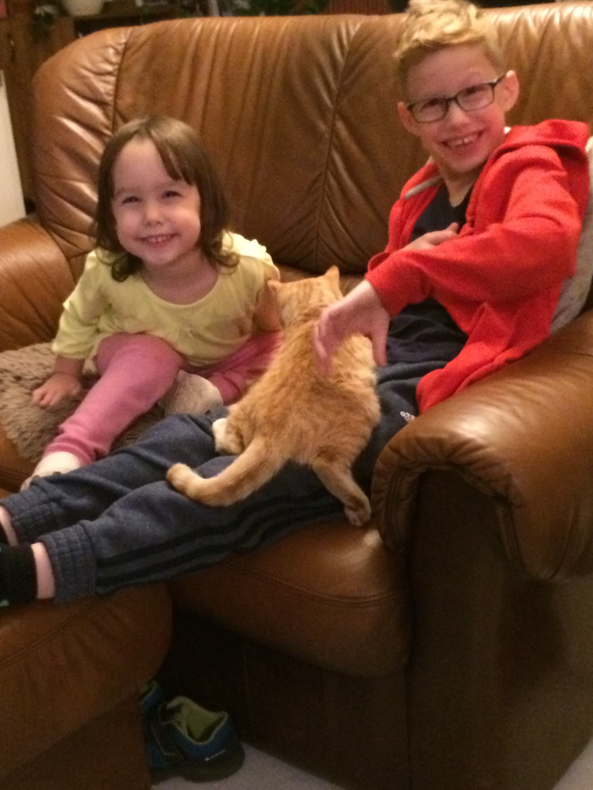
Köszönöm szépen a megtisztelő figyelmet!

